Slide 1
Vamos a trabajar

Slide 2
¿Qué número se encuentra representado aquí?
Unidades de Mi millón | Centenas de mil | Decenas de mil | Unidades de mil | Centenas | Decenas | Unidades

Slide 3
Responde: utiliza la tabla que está para imprimir para poder encontrar el número
Es el numero:

Slide 4
Completa la siguiente tabla, siguiendo el ejemplo.
 | Con cifras | Con palabras
6 centenas de mil | 600 000 | Seiscientos mil
 | 50 000
 |  | Tres mil
1 centena
 | 10
 |  | Tres

Slide 5
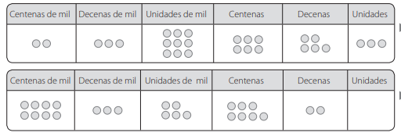
Escribe con cifras el número representado en la tabla de valor posicional

Slide 6
Laura quiere escribir el mayor número de 8 cifras que es posible formar con las siguientes tarjetas, sin repetirlas:
¿Cuál podría ser ese número?

Slide 7
Con el material recortable forma 8 números distintos y organízalos de mayor a menor.

Slide 8
Representa los números que formaste anteriormente en la tabla con las fichas del material recortable

